Slide 1
Cours 8
Tableaux

Slide 2

Menu du jour
Révision
Tableaux
Boucles et tableau

Slide 3
Révision semaine 7
DOM
Classes
Ajouter : document.querySelector("#id").classList.add("nouvelle_classe")
Retirer : document.querySelector("#id").classList.remove("ancienne_classe")
Basculer : document.querySelector("#id").classList.toggle("classe")
Retire la classe si elle est déjà présente. Ajoute la classe si elle n’était pas présente.
Contient ? : document.querySelector("#id").classList.contains("nom_classe")
Résulte en un booléen (true ou false)
Attributs
Ajouter / Modifier : document.querySelector("#id").setAttribute("nomAttribut", "valeur")
Retirer : document.querySelector("#id").removeAttribute("nomAttribut");
Obtenir : document.querySelector("#id").getAttribute("nomAttribut")
Nous donne la valeur associée à cet attribut.
<div class="maClasse"> ... </div>

Slide 4
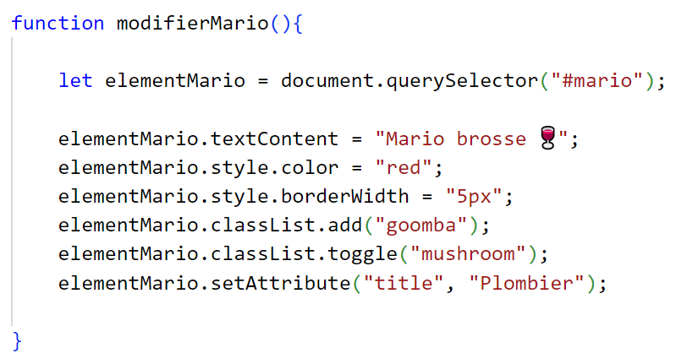
Révision semaine 7
Astuce pour éviter de réécrire document.querySelector(...) pour le même élément plusieurs fois

Slide 5
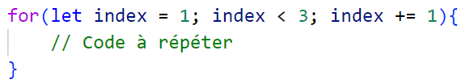
Révision semaine 7
Boucles
Syntaxe :
for(initialisation; condition d'exécution; incrémentation){
// Code à répéter
}
Condition d’exécution
Initialisation
Incrémentation

Slide 6
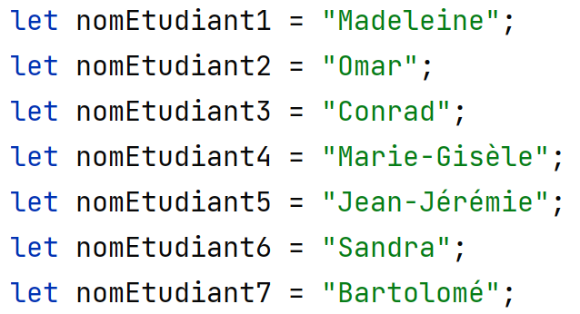
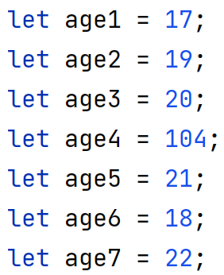
Tableaux
Stocker plusieurs données similaires...
Exemple : On souhaite stocker le nom et l’âge de 7 étudiant(e)s
Oulala... ça fait beaucoup de variables similaires. On peut se perdre rapidement. 😔

Slide 7
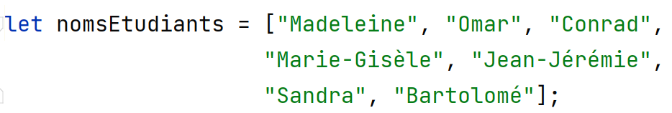
Tableaux
Solution : Mettre les données dans un tableau
Les tableaux permettent de ranger des données similaires
Syntaxe pour créer un tableau :
Exemples :
Données (Séparées par des virgules)
Peuvent être des nombres, des chaînes de caractères, des booléens, etc.

Slide 8

Tableaux
Accéder aux données (aux « éléments ») d’un tableau
Syntaxe :
Exemple :
Accéder à la donnée "Bleu" et la stocker dans une variable :
-> let a = couleurs[0]; // a vaut "Bleu"
Accéder à la donnée "Violet" :
-> couleurs[4]
Accéder à la donnée "Rouge" :
-> couleurs[1]
Nombre de 0 à « taille du tableau - 1 »
Index | Donnée
0 | "Bleu"
1 | "Rouge"
2 | "Jaune"
3 | "Vert"
4 | "Violet"
Donc pour un tableau avec 5 éléments, l’index va de 0 à 4 !

Slide 9

Tableaux
Modifier une donnée dans un tableau
Syntaxe
Exemple :
On veut modifier l’élément à l’index 3 (C’est-à-dire la quatrième donnée : "Bernard")
personnages[3] = "Yoshi";
Résultat :

Slide 10

Tableaux
Obtenir la taille d’un tableau
Syntaxe
Exemple :

Slide 11
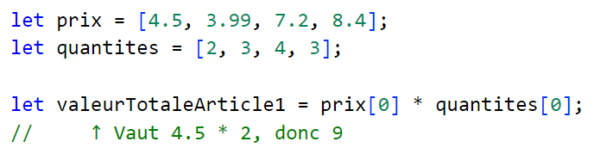
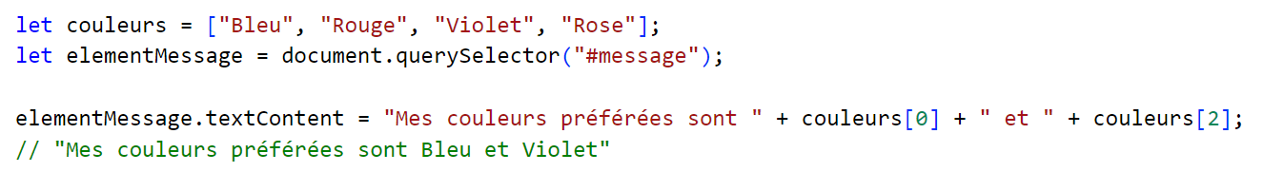
Tableaux
Utiliser les données d’un tableau

Slide 12
Push et Pop
push() ➕
Permet d’ajouter un élément à la fin d’un tableau
let couleurs = ["Bleu", "Rouge", "Jaune", "Vert"];
couleurs.push("Violet");
// couleurs vaut ["Bleu", "Rouge", "Jaune", "Vert", "Violet"]
// couleurs.length vaut maintenant 5
["Bleu", "Rouge", "Jaune", "Vert"]
["Bleu", "Rouge", "Jaune", "Vert", "Violet"]

Slide 13
Push et Pop
pop() 🗑️
Permet de retirer un élément à la fin du tableau
let notes = [68, 71, 93, 78];
notes.pop();
// notes vaut [68, 71, 93]
[68, 71, 93, 78]
[68, 71, 93]

Slide 14
Splice
splice()
Permet entre autre* de retirer des éléments dans un tableau
Pas juste à la fin comme pop() !
Syntaxe pour retirer des éléments
monTableau.splice(index, nbRetirer)
Exemple :
let couleurs = ["Bleu", "Rouge", "Jaune", "Vert", "Orange", "Violet"];
couleurs.splice(0, 2);
// couleurs vaut maintenant ["Jaune", "Vert", "Orange", "Violet"]
L’élément à l’index 0 est le premier à être retiré et est inclus dans le nombre total d’éléments à retirer.
Premier élément à retirer
Combien d’élément on retire au total ?
*splice() permet aussi d’ajouter des éléments, mais nous l’utiliserons seulement pour en retirer dans ce cours.

Slide 15
Splice
splice()
Autre Exemple :
let couleurs = ["Bleu", "Rouge", "Jaune", "Vert", "Orange", "Violet"];
couleurs.splice(2, 1);
// couleurs vaut maintenant ["Bleu", "Rouge", "Vert", "Orange", "Violet"]
"Jaune" était l’élément à l’index 2 et seulement 1 élément devait être retiré, au total.

Slide 16

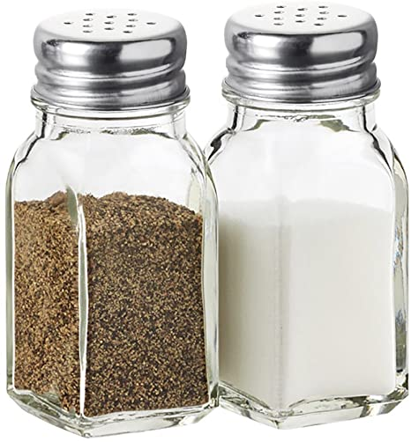
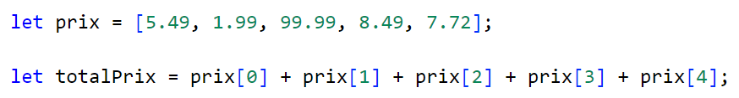
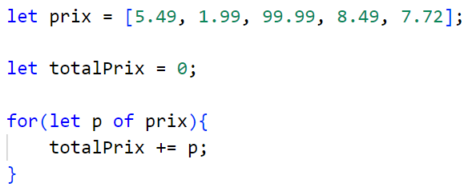
Boucles et tableaux
Les boucles et les tableaux sont « meilleurs amis ».
Pourquoi ? 🙄
Tentons de calculer la somme de tous les éléments d’un tableau sans boucle :
Tentons à nouveau, mais avec une boucle
Imaginez s’il y avait eu 50 prix à additionner !
Avant même d’entrer dans les détails, on dirait déjà qu’il y a beaucoup moins de code répétitif !

Slide 17
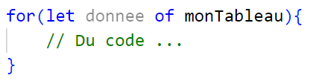
Boucles et tableaux
Parcourir un tableau à l’aide d’une boucle
Dans de nombreuses situations, il faut parcourir un tableau en entier...
Afficher tous les éléments
Calculer la somme ou la moyenne
Trouver le maximum / minimum
Trier les éléments par ordre croissant / alphabétique
etc.
Une boucle qui sert à parcourir un tableau ressemblera toujours à ceci
Ça ressemble à une boucle for, mais c’est un autre format adapté aux tableaux.
monTableau est une variable qui contient un tableau
donnee représente chacune des données du tableau

Slide 18

Boucles et tableaux
Parcourir un tableau à l’aide d’une boucle
monTableau est le nom de la variable qui contient un tableau.
ex.
donnee est une variable locale spéciale qui représente chaque donnée du tableau, une à la fois, à travers les itérations.
ex.
Première itération : donnee vaut "a".
Deuxième itération : donnee vaut "b".
Troisième itération : donnee vaut "c".

Slide 19
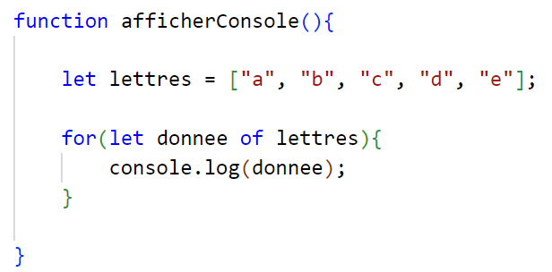
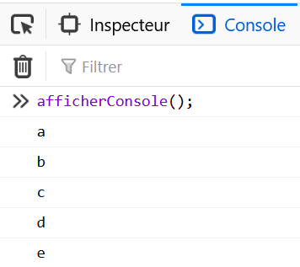
Boucles et tableaux
Exemple 1
Afficher toutes les données d’un tableau dans la console
À chaque itération, on affiche la valeur de donnee dans la console.

Slide 20
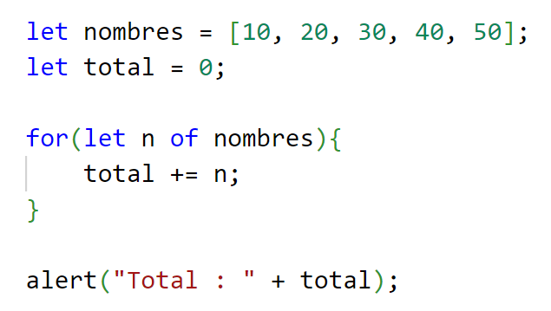
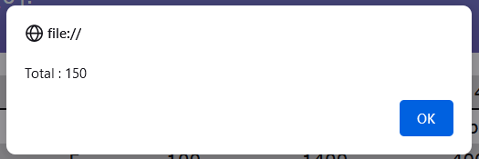
Boucles et tableaux
Exemple 2
Somme des éléments d’un tableau
total : Variable pour stocker la somme des prix. On l’initialise à zéro.
La boucle, avec 5 itérations, fait le calcul suivant : 0 + 10 + 20 + 30 + 40 + 50
Alerte effectuée :
Valeur initiale de total

Slide 21
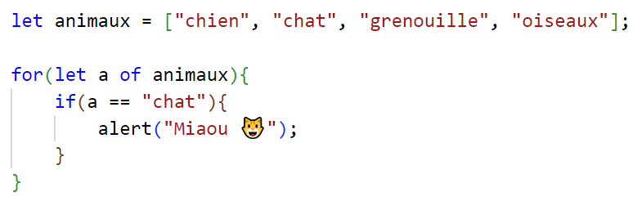
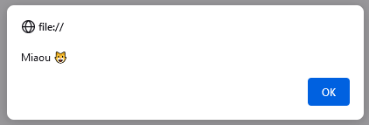
Boucles et tableaux
Exemple 3 🐈
Chercher le mot "Chat" dans un tableau et lancer une alerte s’il y en a un.

Slide 22
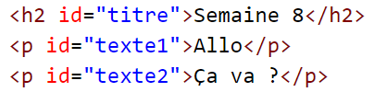
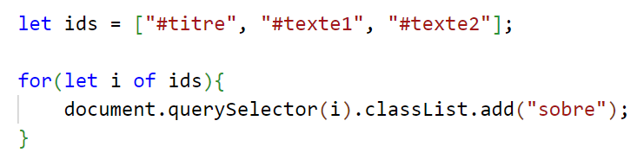
Tableaux et #ids
Tableaux et #ids
Modifier plusieurs éléments avec des ids différents
Il faut commencer par créer un tableau qui contient les #ids des éléments pour lesquels nous souhaitons faire une opération commune :
Ensuite, on fait une boucle qui parcourt le tableau :

Slide 23
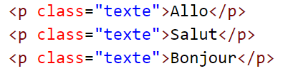
Tableaux d’éléments
Tableaux avec plusieurs éléments qui ont la même classe
Disons qu’on souhaite modifier plusieurs éléments avec la même classe, mais qui n’ont pas d’id :
Solution : Ranger tous les éléments avec la même classe dans un tableau à l’aide de document.querySelectorAll :
Attention : on met un . plutôt qu’un # car c’est une classe et non un id.

Slide 24
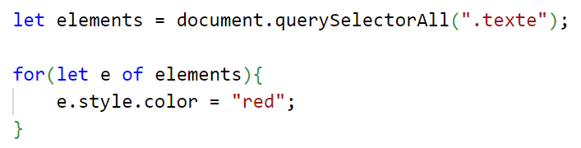

Tableaux d’éléments
Tableaux avec plusieurs éléments qui ont la même classe
Une fois qu’on a notre tableau d’éléments, on peut les modifier à l’aide d’une boucle qui parcourt le tableau :
Attention : on met juste e (pas document.querySelector(e))
Notre tableau contient des éléments, pas des ids. C’est un peu l’équivalent de ceci :

Slide 25
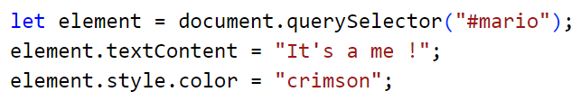
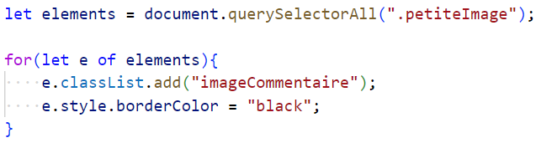
Tableaux d’éléments
querySelector() vs querySelectorAll()
querySelector() permet d’obtenir un seul élément.
On s’en sert pour obtenir un élément avec un id précis.
querySelectorAll() permet d’obtenir un tableau de plusieurs éléments.
On s’en sert pour obtenir plusieurs éléments avec une même classe.

